Slide 1
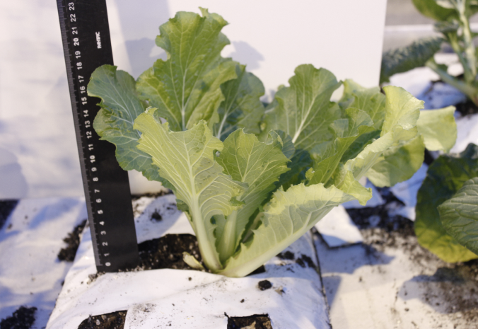
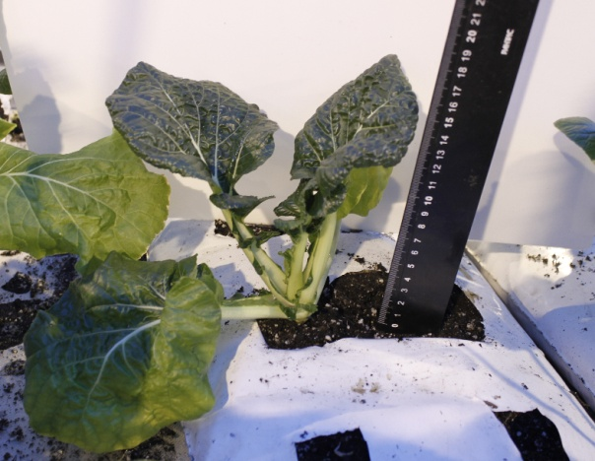
Коллекция Brassica rapa L. ВИР - источник ценного генетического материала для создания новых сортов с использованием методов MAS
ФИЦ«Всероссийский научно-исследовательский институт генетических ресурсов растений имени Н.И. Вавилова»
БЕРЕНСЕН Ф.А.
Лаборатория молекулярной селекции и ДНК паспортизации
Санкт- Петербург, 2019

Slide 2
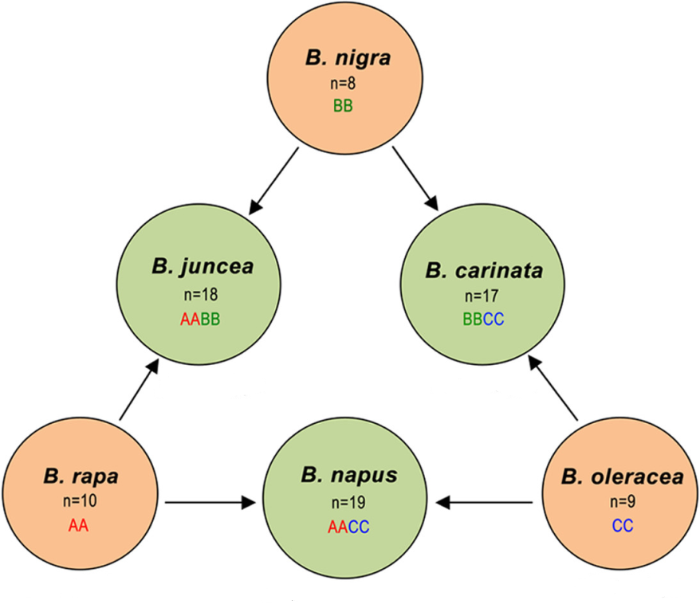
Brassica rapa L.
Вид Brassica rapa L., отличающийся высоким содержанием витаминов С, В₅, В₂, РР и β-каротина, белков и клетчатки, низкой калорийностью, крайне важен и ценен для рациона питания человека. Вид B. rapa L. (n=10, геном А), являясь вероятно первым доместицированным видом рода Brassica, произошел от вида B. oleracea L. (n=9, геном C).
Вид B. rapa включает подвиды восточноазиатских капуст – пекинскую, китайскую, японскую, розеточную, пурпурную, а также листовую и корнеплодную репу, сурепицы и брокколетто (гибрид полученный при скрещивании брокколи и кай-лан (китайской брокколи).
Виды Brassica, составляющие
треугольник U (1935)

Slide 3
Brassica rapa L.
Азиатские капусты в Российской федерации традиционно относят к малораспространённым культурам. В данный момент посевные площади увеличиваются под культуры азиатских подвидов Brassica, и снижаются под корнеплодной репой.
В мировой коллекции ВИР сосредоточен широкий исходный материал для селекции B. rapa : 384 образца пекинской капусты, 94 образца китайской капусты, 14 образцов японской капусты, 19 образцов розеточной капусты, 22 образца листовой репы, 550 образцов корнеплодной репы. (данные на 2017 год)
В Госсортреестре РФ на 2019 год рекомендованы к использованию 57 сортов пекинской капусты, 18 сортов китайской, 5 сортов японской капусты, а так же 32 сортов корнеплодной репы отечественной и зарубежной селекции.

Slide 4
Гибридные комбинации скрещивания
Номер варианта скрещивания | Номер линии DH30 | Номер образца коллекции ВИР, сорт, сортотип | Номер варианта скрещивания | Номер линии DH38 | Номер образца коллекции ВИР, сорт, сортотип
1 | 28 | к-129 Та-гу-цай Капуста ноздреватая | 7 | 13 | k-98 Osaka Market, капуста пекинская
2 | 28 | к-77 Сыюсман, капуста китайская | 8 | 13 | к-116 Тайсай, капуста китайская
3 | 65 | к-129 Та-гу-цай Капуста ноздреватая | 9 | 15 | k-98 Osaka Market, капуста пекинская
4 | 65 | к-77 Сыюсман, капуста китайская | 10 | 15 | к-116 Тайсай, капуста китайская
5 | 160 | к-129 Та-гу-цай Капуста ноздреватая | 11 | 57 | k-98 Osaka Market, капуста пекинская
6 | 160 | к-77 Сыюсман, капуста китайская | 12 | 57 | к-116 Тайсай, капуста китайская

Slide 5
Двуродительские картирующие популяции двойных гаплоидов Brassica rapa
Популяция DH30, получена методом гибридизацией японской корнеплодной репы (VT-115, сорт Kairyou Hakata) и желтого сарсона (YS-143, к-FIL500)
Популяция DH38 получена путем скрещивания листовой/черешковой китайской капусты (PC-175, сорт Nai Bai Cai) и масличного желтого сарсона (YS-143, к-FIL500).

Slide 6
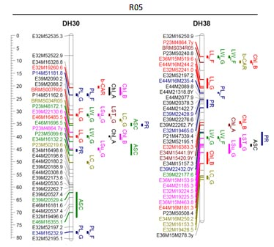
Идентификация QTL, определяющих проявление морфологических и биохимических признаков качества и месторасположение выявленных QTL на группах сцепления
В результате проведенного анализа также были выявлены молекулярные маркеры, генетически сцепленные с идентифицированными локусами.
Notes:
позволили идентифицировать и локализовать на хромосомах локусы (QTL), определяющие проявление изучаемых морфологических признаков качества и установить месторасположение выявленных QTL на группах сцепления

Slide 7
SSR молекулярные маркеры Brassica rapa L. взятые в исследование
Нами были отобраны, c использованием генетических карт картирующих популяций B. rapa DH30 и DH38, SSR маркеры неравновесного сцепления с пороговым значением LOD>3 находящиеся в QTL связанные с хозяйственно ценными признаками качества.
Молекулярные маркеры (KS50200, Na10-D09, OL10-D08, BRMS-008, BRMS-014, BRMS-34, BRMS-42, BRMS-43, BRMS-51) находились в 6 группах сцепления: АО3, AO4, AO5, AO6, AO7, AO9.
Признаки определяемые QTL: длина и ширина черешка длина и ширина листовой пластинки, поверхность листовой пластинки, поверхность ткани листовой пластинки, окраска и опушение листовой пластинки, содержание белка, β-каротина, аскорбиновой кислоты и хлорофиллов a и b

Slide 8
Молекулярно-генетический скрининг образцов стержневой коллекции Brassica rapa L. ВИР
В результате проведения молекулярно-генетического скрининга 7 SSR маркерами 50 образцов стержневой коллекции B. rapa уровень полиморфизма составил 29 полиморфных фрагмента размером от 122 до 380 пар нуклеотидов и достоверно подтвердил работу молекулярных маркеров на материале коллекции ВИР.

Slide 9
Образцы коллекции ВИР
Образцы коллекции ВИР
к-68
к-75
к-68
НК
к-75
к-46
к-77
к-84
к-96
к-154
к-213
к-214
к-215
к-302
НК
к-46
к-77
к-84
к-96
к-154
к-213
к-214
к-115
к-159
к-215
к-302
к-163
к-241
к-242
к-264
к-115
к-159
к-163
к-241
к-242
к-264
M
М
M
М
ПЦР анализ образцов коллекции B. rapa SSR маркером BRMS-043. М – маркер молекулярной массы; НК – негативный контроль.
318 пар нуклеотидов – ожидаемый размер массы ампликона, соответствующий гладкой и слабо-морщинистой поверхности ткани листовой пластинки.
ПЦР анализ образцов коллекции B. rapa SSR маркером KS50200. М – маркер молекулярной массы; НК – негативный контроль.
290 п.н. – ожидаемый размер массы ампликона проявившийся у образцов с высоким содержанием аскорбиновой кислоты (23,7- 44, 4 мг/100гр.), а также с тёмно и серо-зеленой окраской.
Образцы коллекции ВИР
Образцы коллекции ВИР
к-68
к-75
к-68
НК
к-75
к-46
к-77
к-84
к-96
к-154
к-213
к-214
к-215
к-302
НК
к-46
к-77
к-84
к-96
к-154
к-213
к-214
к-115
к-159
к-215
к-302
к-163
к-241
к-242
к-264
к-115
к-159
к-163
к-241
к-242
к-264
M
М
M
М
ПЦР анализ образцов коллекции B. rapa SSR маркером BRMS-051. М – маркер молекулярной массы; НК – негативный контроль.
262 п.н. – данный ампликон связан с признаком длины листовой пластинки и отвечает за длинную и очень длинную листовую пластинку (22-40 см.).
248 п.н. – данный ампликон сцеплен с образцами выделяющимися средней длиной черешка (11-15 см).
ПЦР анализ образцов коллекции B. rapa SSR маркером KS51082. М – маркер молекулярной массы; НК – негативный контроль.
282 п.н. – ожидаемый размер ампликона отвечающего за длинный и очень длинный размер черешка (22-40 см)
270 п.н. – данный ампликон проявился у образцов с коротким и средним черешком (8,1-16 см)
«КАРТИРОВАНИЕ ХРОМОСОМНЫХ ЛОКУСОВ, ОПРЕДЕЛЯЮЩИХ ПРОЯВЛЕНИЕ МОРФОЛОГИЧЕСКИХ И БИОХИМИЧЕСКИХ ПРИЗНАКОВ КАЧЕСТВА У КУЛЬТУР ВИДА Brassica rapa L.» // Журнал «Физиология растений» Т.63,№ 2,г.2016,С.275-289

Slide 10
Молекулярно-генетический анализ образцов гибридных комбинаций скрещивания B. rapa L.
Скрининг 105 образцов и их родительских форм 9 молекулярными SSR маркерами выявил 38 полиморфных фрагментов, размер которых варьировался от 122 до 380 пар нуклеотидов.

Slide 11
Скрининг гибридных комбинаций
В результате молекулярно-генетического анализа были отобраны 23 образца F₂, которые в дальнейшем были подвергнуты инбридингу в тепличных и полевых условиях для получения гомозиготного материала. Из них выделили шесть "предсортов", которые отличались фенотипической выравненностью, относительно поздним стеблеванием, хорошим товарным видом и вкусом.

Slide 12
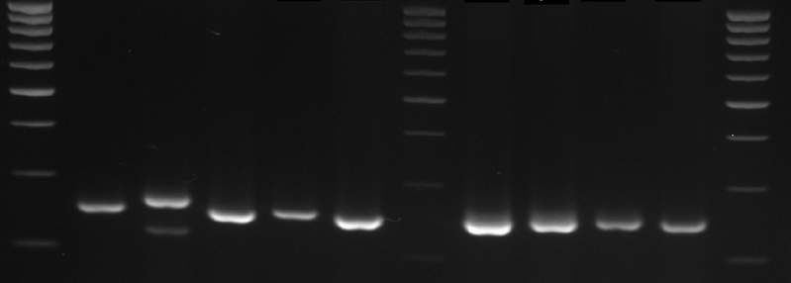
Скрининг гибридных комбинаций
PF
F1
F2
M
28
77
93
103
149
M
131
132
136
137
М
ПЦР анализ варианта скрещивания линии 28 популяции DH30 B. rapa и сорта Сыюсман к-77, SSR маркером BRMS-051 по поколениям
М – маркер молекулярной массы; PF – Родительские формы; F₁-первое поколение; F₂ -второе поколение

Slide 13
Скрининг гибридных комбинаций
PF
F1
F2
F2
М 15 98 40 85 86 127 14 18 19 22 М 46 47 74 75 88 89 90 М
ПЦР анализ варианта скрещивания линии 15 популяции DH38 B. rapa и сорта Osaka Market к-98, SSR маркером BRMS-096
М – маркер молекулярной массы; PF – Родительские формы; F₁-первое поколение; F₂ -второе поколение

Slide 14
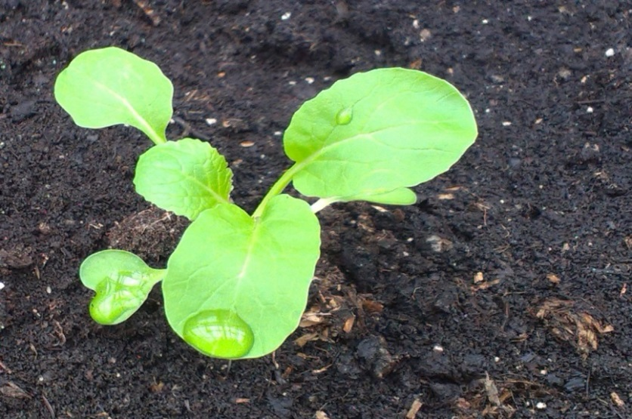
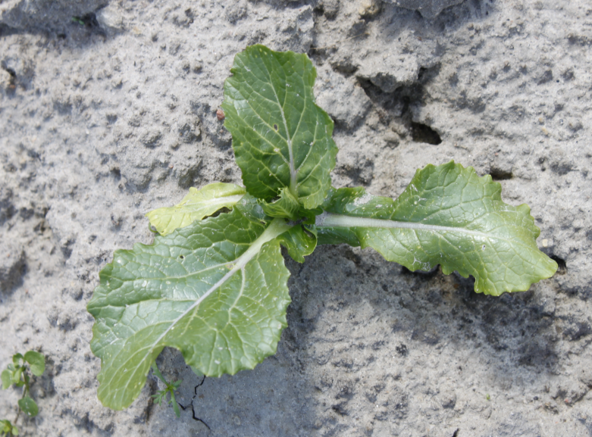
Полевые и тепличные исследования гибридных комбинаций B. rapa
Двенадцать комбинаций скрещивания F₁, а затем расщепляющиеся поколения F₂, изучали в течение трех лет в тепличных и полевых условиях Пушкинского филиала ВИР. Проведен индивидуально семейный отбор, получен семенной и ДНК материал. Каждый год для ускорения селекционного процесса проводили два тепличных и один полевой посев. В последний год материал был высажен в грунт два раза, в весенний и летний периоды.
Notes:
DH VIR выращивался на пит среде в растильных камерах

Slide 15
Фенотипическая оценка гибридных комбинаций
Гибриды из комбинаций скрещивания DH38 с образцами стержневой коллекции ВИР были отмечены по признакам продуктивности, позднего стрелкования и отличались лучшим товарным видом, чем гибриды родительской формой которых выступала популяция DH30.
Расщепление среди образцов внутри гибридных комбинаций было выше у полученных гибридов от картирующей популяцией DH30.
8% отобранных линий F₂, не подтвердили морфологические признаки выявленные с использованием молекулярно-генетического скрининга
Образцы 3 и 41, 43, 74, 102, 122, 125, 132 проявили себя как самые
продуктивные и фенотипически интересные с точки зрения дальнейшей селекции.

Slide 16
Образцы капустных культур, выделившиеся высоким содержанием компонентов биохимического состава при зимнем выращивании в фитотроне
Каталог ВИР № | Образец | Сухое вещество, % | Белок, % | Аскорб. к-та, мг/100г | Хлоро-филл a, мг/100г | Хлоро-филл b, мг/100г | Кароти- ноиды, мг/100г | β-каротин мг/100г
154 | Chrysanthemum heart | 9,68 | 22,76 | 25,5 | 310,36 | 129,74 | 42,61 | 9,87
203 | Ching Pang Yu Tsai | 9,52 | 15,75 | 28,6 | 314,21 | 141,05 | 54,09 | 10,99
вр.1481 | PC-183 (D4) | 7,76 | 15,73 | 21,4 | 263,80 | 109,89 | 44,56 | 8,72
 | 122ф | 7,20 | 23,83 | 26,5 | 388,84 | 170,05 | 60,06 | 12,63
 | NG-264V (D55) №1 | 6,28 | 40,34 | 21,4 | 299,19 | 126,68 | 42,07 | 9,24
 | Chiifu-401 (D39) №6 | 6,16 | 25,30 | 23,5 | 236,78 | 105,77 | 33,02 | 7,50
вр.1337 | CC-139V (D31) | 10,92 | 13,39 | 23,4 | 190,28 | 90,20 | 32,00 | 6,25
 | OR-213 (D42) | 7,72 | 31,29 | 22,4 | 296,30 | 116,16 | 44,60 | 9,15
(к.б.н. А.Е.Соловьева)

Slide 17
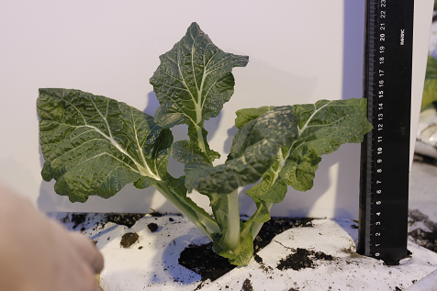
Капуста китайская «МЭГГИ»
Авторы сорта:
-Беренсен Ф.А.
-Артемьева А.М.
-Соловьева А.Е.
-Чесноков Ю.В.
Ультраскороспелый сорт китайской капусты. Растения с очень маленькой полураскидистой листовой розеткой, хорошо подходящие для использования в пищу и декоративного выращивания. Лист цельный, ярко-темно-зеленый, не опушенный, с узким бело-зеленым черешком. Сорт устойчив к стрелкованию, относительно жаро- и холодоустойчив. Начало хозяйственной годности на 30-35 сутки. Урожайность 400 ц/га при посадке в защищенный грунт по схеме 20х20 см. Сорт маркирован микросателлитными ДНК-маркерами.
Включён в Госсортреестр РФ за 2017 год.

Slide 18
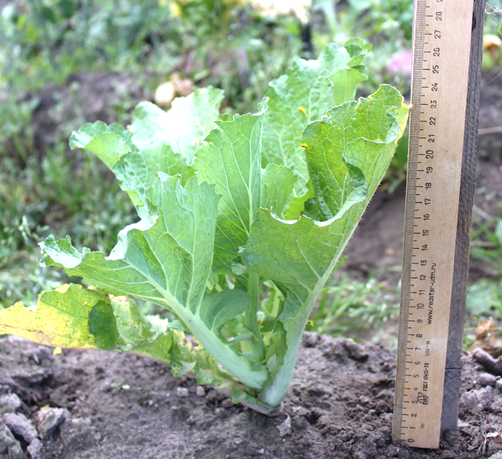
Капуста китайская «ВИТАВИР»
Авторы сорта:
-Беренсен Ф.А.
-Артемьева А.М.
-Кочерина Н.В.
-Чесноков Ю.В.
Сорт имеет хорошие товарные качества и относительную устойчивость к сосудистому бактериозу и мозаике турнепса. Сорт «ВИТАВИР» дает дружные всходы, с наступлением технической спелости через 40-45 дней. Урожайность достигает 600 ц/га. Розетка имеет полуприподнятое расположение листьев. Листья средней величины со светло-зеленой окраской, очень слабо опушенные с мясистым черешком средней ширины. Пригоден для приусадебного и дачного использования в открытом и защищённом грунте. Сорт маркирован микросателлитными ДНК-маркёрами. Включён в Госсортреестр РФ за 2017 год.

Slide 19
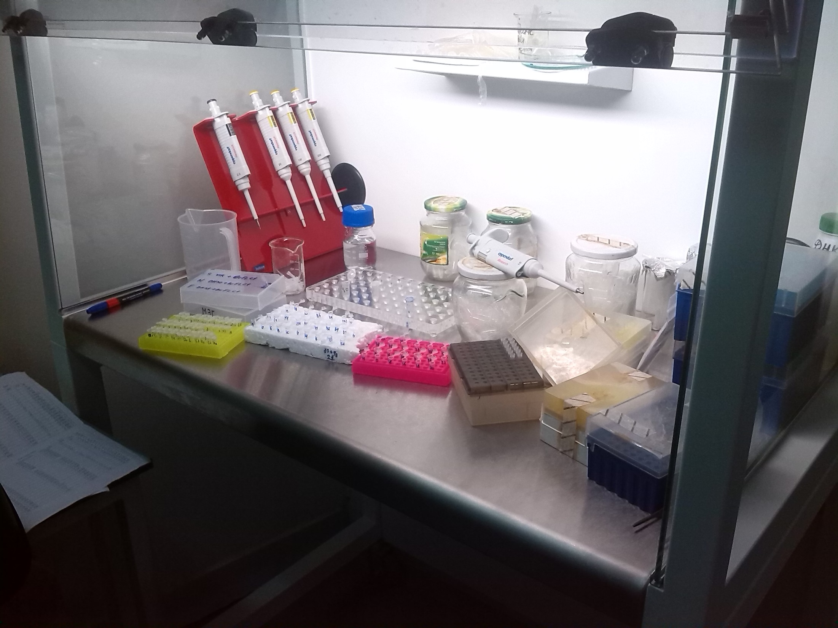
Благодарю за внимание!
Работа выполнена при частичной поддержке гранта РФФИ 13-04-00128-а

